Slide 1



TRƯỜNG TIỂU HỌC HÙNG THẮNG
CHÀO MỪNG QUÝ THẦY CÔ
VỀ DỰ GIỜ THĂM LỚP
Môn Toán lớp 3
BÀI 50: CHU VI HÌNH TAM GIÁC, HÌNH TỨ GIÁC, HÌNH CHỮ NHẬT VÀ HÌNH VUÔNG
GV: Vũ Thị Thoan
Lớp: 3A

Slide 3


Slide 4
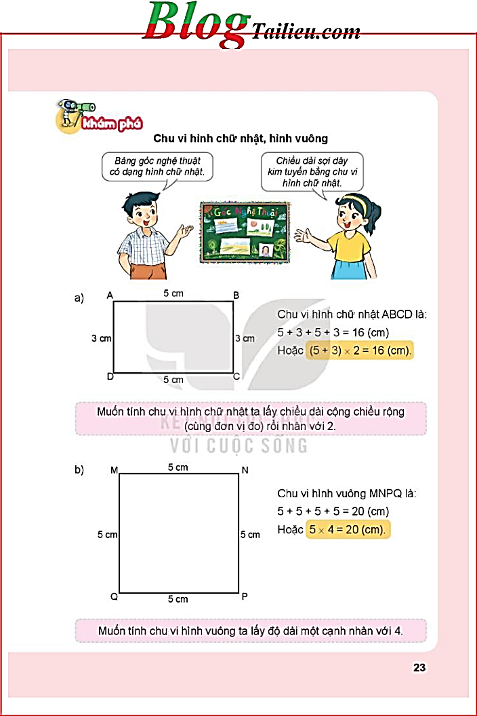

Slide 5
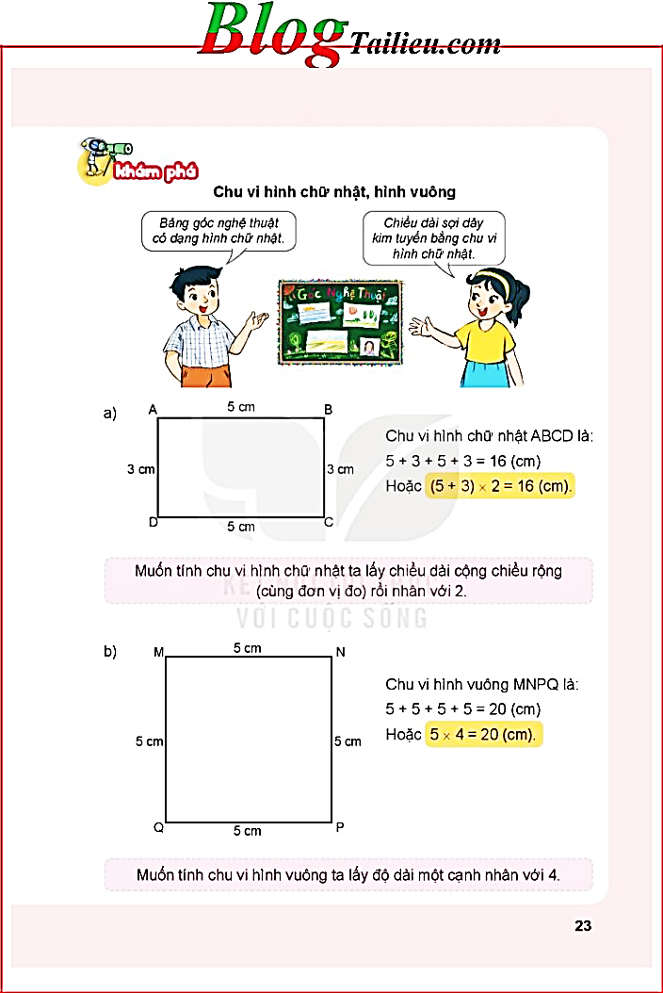
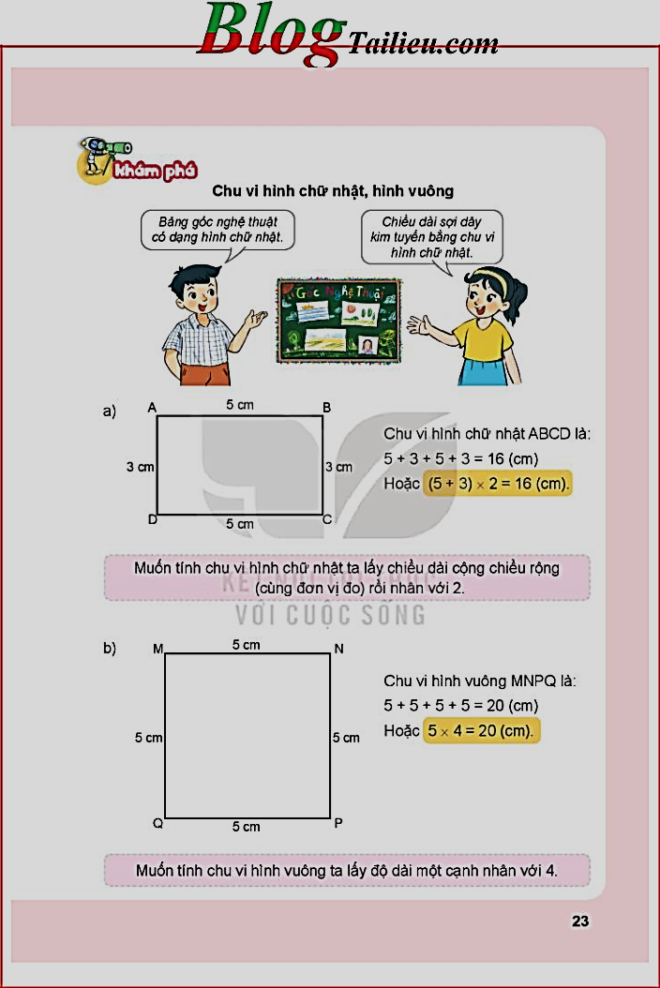
a)
Chu vi hình chữ nhật ABCD là
5 + 3 + 5 + 3 = 16 (cm)
Hoặc (5 + 3) x 2 = 16 (cm)

Slide 6
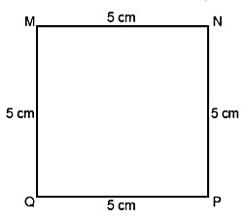
b)
Chu vi hình vuông MNPQ là:
5 + 5 + 5 + 5 = 20 (cm)
Hoặc 5 x 4 = 20 (cm)

Slide 7


Slide 8
1
Số ?
Cạnh hình vuông | 6cm | 8cm | 7cm | 10cm
Chu vi hình vuông | 24 cm
32cm
28 cm
40 cm

Slide 9
2
Tính chu vi hình chữ nhật có:
a. Chiều dài 6 cm, chiều rộng 4 cm
Mẫu
Bài giải
Chu vì hình chữ nhật là:
(6 + 4) x 2 = 20 (cm)
Đáp số: 20 cm

Slide 10
2
Tính chu vi hình chữ nhật có:
b. Chiều dài 15 dm, chiều rộng 10dm
a. Chiều dài 8 m, chiều rộng 2 m
Mẫu
Bài giải
Bài giải
Chu vì hình chữ nhật là:
Chu vì hình chữ nhật là:
(8 + 2) x 2 = 20 (m)
(15 + 10) x 2 = 50 (dm)
Đáp số: 20 m
Đáp số: 50 dm

Slide 11
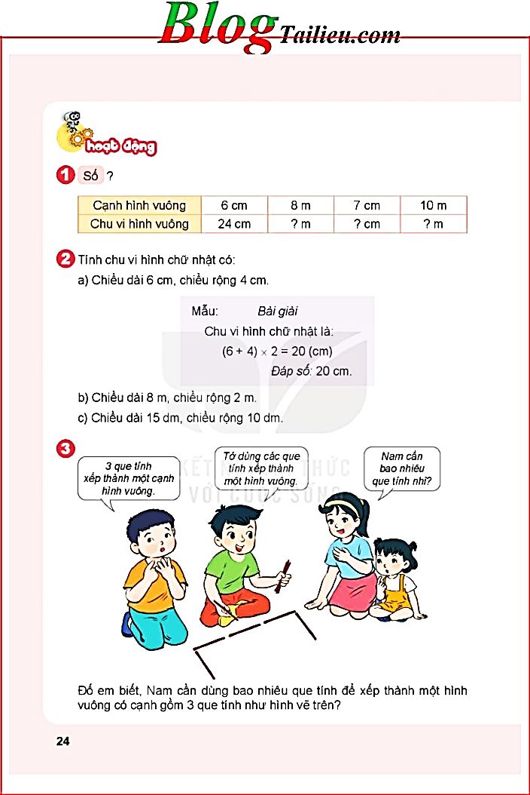
3
Mỗi cạnh hình vuông Nam xếp 3 que tính. Vậy Nam cần 12 que tính để xếp thành hình vuông đó
Đố em biết Nam cần dùng bao nhiêu que tính để xếp thành một hình vuông có cạnh gồm 3 que tính như hình vẽ trên?

Slide 12
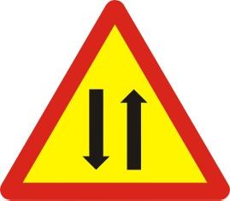
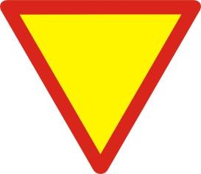









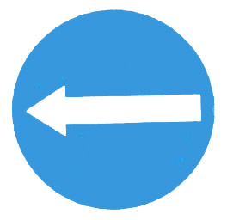
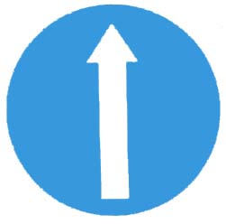
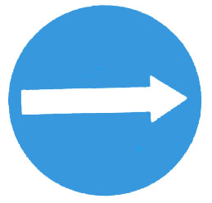

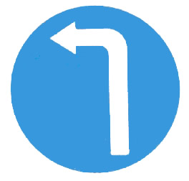

Trò chơi: CHẤP HÀNH LUẬT LỆ GIAO THÔNG
Đường
hai chiều
Giao nhau với
đường ưu tiên
Có trẻ em
đi qua
Có đường dành
cho người đi bộ
Giao nhau với
đường có đèn đỏ
Có đường dành
cho người đi xe đạp
Cấm ô tô
Cấm xe máy
Cấm xe đạp
Cấm người đi bộ
Đường cấm
Các loại xe
Cấm đi ngược chiều
Hướng đi trái
phải theo
Hướng đi thẳng
phải theo
Hướng đi phải
phải theo
Chỉ được rẽ trái
hoặc phải
Chỉ được
rẽ trái
Chỉ được
rẽ phải

